Slide 1
Register-Nr.: DE-153-00092
„Die EMAS-Gruppe informiert“
Kurzvortrag
[erstellt im Schuljahr 2015/2016]
1
Notes:
Wir sind Teilnehmer am EMAS-Stammtisch, der sich einmal im Monat trifft. Heute starten wir mit einer ersten Vortragsreihe.
Beim Stammtisch haben wir beschlossen, eine Vortragsreihe zu begründen. Ein- oder zweimal während des Schuljahres wollen wir mit Zweierteams in alle Klassen gehen und jeweils einen kurzen Vortrag halten.
Dabei wollen wir Euch darüber informieren, was an der Schule gerade läuft und welche Probleme und Ideen uns beschäftigen. Und wir möchten Euch einen Einblick in interessante Themen geben.
Außerdem soll von Interesse sein, was die Umwelt AG gerade macht. Schließlich werden wir versuchen, Euch durch die eine oder andere Information aus dem Umweltbereich zum Nachdenken anzuregen.

Slide 2
Register-Nr.: DE-153-00092
2
Notes:
Über zwei Jahre hat sich unsere Schule von 2012 bis 2014 auf die EMAS-Registrierung vorbereitet. Was ist das?
Dabei geht es um ein Energiemanagementsystem, das wir an unserer Schule längerfristig betreiben wollen.
Dazu werden die Zahlen und Daten zum Verbrauch von Wasser, Strom und Wärme erfasst. Darum kümmern sich derzeit zwei Siebtklässler.
Außerdem werden die Müllmengen und der Papierverbrauch kontrolliert.
Es werden immer wieder neu Überlegungen angestellt, wie man Ressourcen, als natürliche Vorräte, schonen kann.
Die vielen Fotos auf dieser Folie zeigen, dass wir bunt und vielfältig an das Thema drangehen.
Als christliche Schule haben wir natürlich noch eine besondere Motivation: SCHÖPFUNG bewahren!

Slide 3
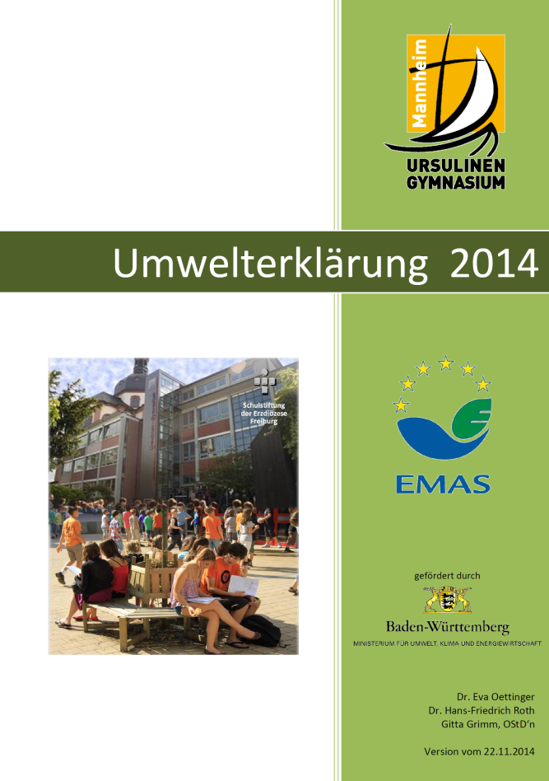
Register-Nr.: DE-153-00092
Wir sind mit
unserer Schule
seit November 2014 „EMAS-registriert“
Welche Ziele haben wir?
Register-Nr.: DE-153-00092
3
Notes:
Wir sind nun also EMAS-Registriert!
Was bedeutet das für unsere Schulgemeinschaft?
Welche Ziele haben wir?

Slide 4
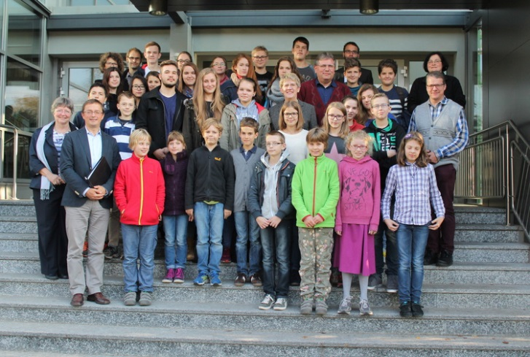
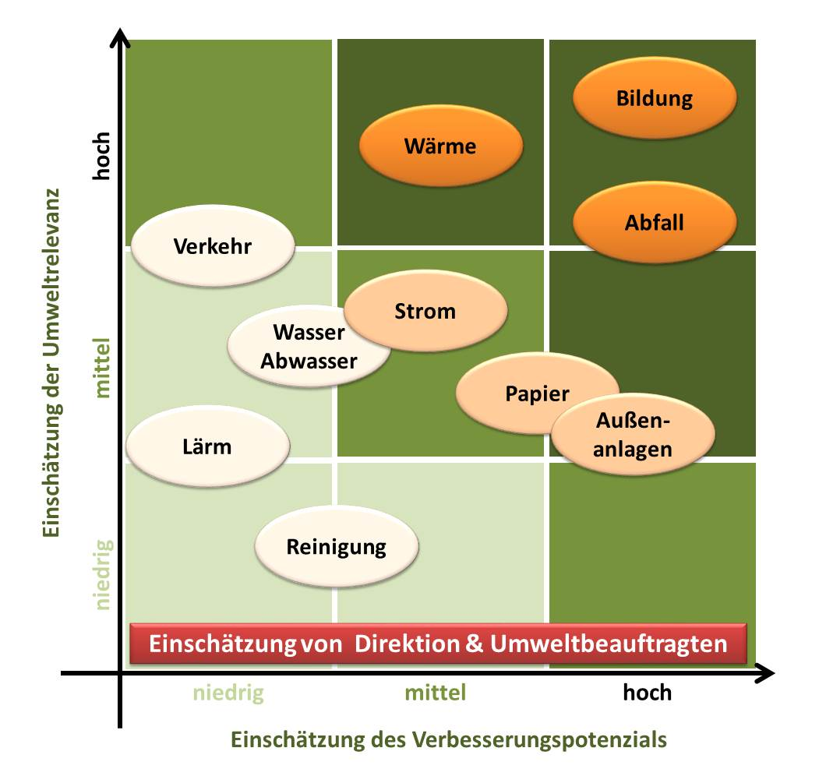
Vortragsreihe „Die EMAS-Gruppe informiert“ – Vortrag zu „PAPIER“
Unsere Ziele zur Nachhaltigkeit bis 2017
Register-Nr.: DE-153-00092
PAPIER
mittleres bis hohes Verbesserungspotential
mittlere Umweltrelevanz
4
Notes:
Auf dieser Folie ist in einem Diagramm zu sehen, welche Themen wir in ihrer Bedeutung hoch ansehen und wie stark wir die Möglichkeit einschätzen, in diesem Bereich eine Verbesserung zu bewirken.
Im Diagramm ist nach rechts aufgetragen, wie hoch wir die Möglichkeiten einschätzen, bei einem bestimmten Thema Fortschritte an der Schule zu erzielen.
Nach oben ist im Diagramm aufgetragen, wie sehr wir glauben, dass ein Thema für die Umwelt wirklich wichtig ist.
Z.B. verrät die Grafik folgendes:
Das Thema „Papier“ ist ein wichtiges Thema, das wir allerdings nur für halb so wichtig für die Umwelt halten wie etwa die Bildung und Wissen. Deshalb ist „Papier“ auch nur auf halber Höhe angeordnet im Vergleich zum Begriff „Bildung“. Dass wir da aber auch etwas verändern können, glauben wir ganz stark. Deshalb ist „Papier“ auch eher rechts im Diagramm angeordnet.

Slide 5
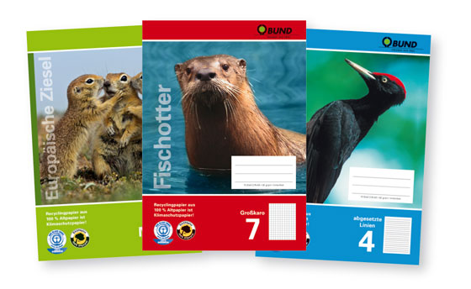
Vortragsreihe „Die EMAS-Gruppe informiert“ – Vortrag zu „PAPIER“
Register-Nr.: DE-153-00092
Wieso sind Recyclinghefte für die Umwelt gut?
5
Notes:
Deshalb soll das Thema unseres ersten Vortrags PAPIER sein.
Wieso sind Recyclinghefte für die Umwelt gut?
Bäume erhalten?
Hat das auch was mit Energiesparen zu tun?

Slide 6
Vortragsreihe „Die EMAS-Gruppe informiert“ – Vortrag zu „PAPIER“
Motivation
„Wir sammeln in Deutschland mit 80% Rücklauf Altpapier wie die Weltmeister, aber kaufen und auch nutzen wollen wir das Recyclingpapier dann doch nicht …“
Verpackungsindustrie:
fast 100% Recyclingpapier
Verbraucher – Bürobedarf:
nur 13% Recyclingpapier
Register-Nr.: DE-153-00092
6
Notes:
Es gibt in Deutschland ein ganz merkwürdiges Phänomen:
„Wir sammeln in Deutschland Altpapier wie die Weltmeister, aber kaufen und auch nutzen wollen wir das Recyclingpapier dann doch nicht …“
In einigen Bereichen, wie beispielsweise in der Verpackungsindustrie, hat sich Recyclingpapier auf dem Markt fast vollständig durchgesetzt. Auf Seiten der Verbraucher gibt es aber noch großes Verbesserungspotenzial. Der Anteil des Recyclingpapiers liegt bei Büropapier erst bei 13 Prozent.

Slide 7
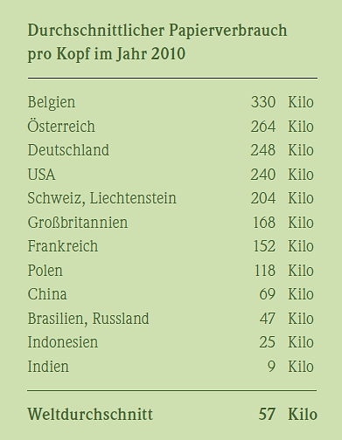
Vortragsreihe „Die EMAS-Gruppe informiert“ – Vortrag zu „PAPIER“
Papierverschwendung
der Industrienationen
Register-Nr.: DE-153-00092
Deutschland 2010:
248 kg Papier pro Person
Weltdurchschnitt 2010:
57 kg Papier pro Person
Verteilung weltweit:
64% → 20 kg/Jahr
14% → mehr als 125 kg/Jahr
7
Notes:
Jährlich werden in Deutschland ca. 20 Millionen Tonnen Papier verbraucht – umgerechnet sind das pro Person im Jahr durchschnittlich 248 kg! Das ist etwa 5 mal so viel, wie im Weltdurchschnitt pro Person zur Verfügung steht! Gemeint ist mit dieser Menge natürlich auch jegliches Verpackungspapier, Kartons … einfach alles, was an Papier im Alltag verwendet wird.
Der Tabelle kann man außerdem entnehmen, dass wir in Deutschland weltweit nach Belgien und Österreich im Papierverbrauch sogar immer noch verschwenderischer sind als USA!
Außerdem fällt auf, dass etwa 2/3 der Weltbevölkerung gerade mal 20 kg Papier pro Jahr und pro Person zur Verfügung stehen und nur 14% der Weltbevölkerung so wie wir mehr als 125 kg Papier pro Jahr und Person haben. Was für ein Ungleichgewicht!

Slide 8
Vortragsreihe „Die EMAS-Gruppe informiert“ – Vortrag zu „PAPIER“
Papier als Zivilisationsressource
Register-Nr.: DE-153-00092
BILDUNG
KOMMUNIKATION
HYGIENE
Papier ist ein wichtiger Zivilisationsfaktor und damit auch wichtig für die Wirtschaft!
PAPIERBEDARF:
40 kg pro Jahr pro Person
Verteilung weltweit:
64% → 20 kg/Jahr
14% → mehr als 125 kg/Jahr
8
Notes:
Papier ist ein wichtiger Faktor für unsere Zivilisation, ein wichtiger Faktor für die Wirtschaft eines Landes. Darunter ist vor allem zu verstehen, dass Papier für Bildung, Kommunikation und Hygiene benötigt wird.
Damit es gut läuft, genügt es, wenn pro Person pro Jahr 40 kg Papier zur Verfügung stehen.
Genau diese 40 kg haben aber 2/3 der Weltbevölkerung nicht zur Verfügung! Wir haben aber in Deutschland z.B. dafür 6 mal so viel, wie wir eigentlich bräuchten.

Slide 9
Vortragsreihe „Die EMAS-Gruppe informiert“ – Vortrag zu „PAPIER“
Statistisches zum Papierverbrauch
an unserer Schule
Register-Nr.: DE-153-00092
Ursulinen-Gymnasium 2013
Jahresverbrauch an Kopierpapier
2018 kg insgesamt
3,36 kg pro Schüler
das entspricht
403.500 Blätter insgesamt
672,5 Blätter pro Schüler
Papiermenge entspricht 800 Papier-Paketen à 500 Blatt
⇨ Papierstapelhöhe ≈ 2 x Höhe des Schulgebäudes
9
Notes:
Jährlich werden in Deutschland ca. 20 Millionen Tonnen Papier verbraucht.
An unserer Schule beteiligen wir uns mit 2018 kg Papier pro Jahr – das sind ca. 400 000 Blätter Papier und wenn man diese Blätter pro Jahr alle auf einen Stapel packen würde, dann wäre dieser Papierstapel etwa 50m hoch, also etwa 2 mal die Höhe des Schulgebäudes.

Slide 10
Vortragsreihe „Die EMAS-Gruppe informiert“ – Vortrag zu „PAPIER“
Grundlagenwissen
Frischfaserpapier
Register-Nr.: DE-153-00092
weißes, frisches Papier
Mehrschrittiges Bleichen mit Hilfe von Chlor- und Sauerstoff- verbindungen und mehrfachem Waschen
Alkalische Schwefelsalzlösung
[4 Stunden Kochen unter hohem Druck bei 160°C]
Brauner ZELLSTOFF
10
Notes:
Herstellung von hochwertigem Frischfaserpapier
Zellstoff für hochwertiges Schreibpapier und Bücher entsteht, wenn man Holzschnitzel mit Wasser und Schwefelsalz ca. 4 Stunden unter hohem Druck bei 160° C kocht. In dem dann chemisch gereinigten Faserbrei sind so gut wie keine Holzreste mehr. In Skandinavien arbeiten viele Zellstoffabriken mit einer schwefligen Lauge, die die Umgebung mit dem Gestank fauler Eier malträtiert. Am Elbufer bei Stendal sollen derartige Gerüche innerhalb einer geplanten Fabrik bleiben. Norwegische und deutsche Konzerne stellen dort seit dem Jahr 2000 Zellstoff herstellen. Um Flüsse, Seen und Meere nicht übermäßig zu vergiften, dampfen solche Werke das Kochwasser ein und gewinnen so wenigstens die Chemikalien zu 95 % zurück.

Slide 11
Vortragsreihe „Die EMAS-Gruppe informiert“ – Vortrag zu „PAPIER“
Grundlagenwissen
Register-Nr.: DE-153-00092
Holzschliff
für
Papier
und
Pappe
Bildquelle: http://www.waldspiele-stmk.at/wp-content/uploads/2014/07/FX-Holzschliff-f%C3%BCr-Papier-und-Pappe-1.jpg
11
Notes:
Energieaufwendiger Holzschliff
Das Diagramm zeigt, wie für Papier einfacher Qualität entrindete Bäume in „Hackschnitzel“ zerkleinert werden, auf Schleifsteine gepresst und die herausgerissenen Holzfasern mit Wasser vermischt werden. Manche Holzstoff-Fabriken behandeln die zerschnitzelten Bäume mit Schwefelsalz, um das Papier zu festigen. Schließlich wird aus diesem sogenannten „Holzschliff“ Papier hergestellt.
Die mechanischen „Holzschliff“-Maschinen verbrauchen große Mengen Energie. Das dabei anfallende Abwasser enthält nicht genug Chemikalien für eine lukrative Rückgewinnung, aber ausreichend Gifte, um Fische zu gefährden.

Slide 12
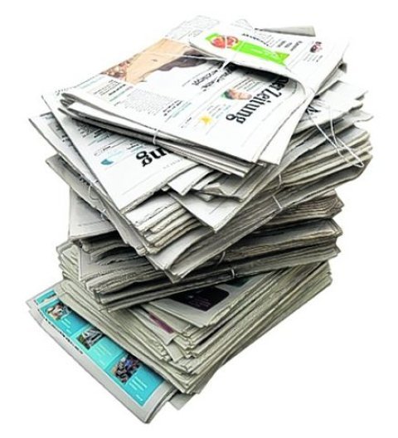
Vortragsreihe „Die EMAS-Gruppe informiert“ – Vortrag zu „PAPIER“
Grundlagenwissen
Recyclingpapier
Register-Nr.: DE-153-00092
Wasser & Chemikalien
ALTPAPIER
anstelle von HOLZ
FASERN
De-Inking
Entfernung von Druckfarben und Verunreinigungen
Zeitungspapier Verpackungen
12
Notes:
Recyclingpapier wird aus Altpapier anstelle von Holz hergestellt
Die Wiege des Recycling-Papiers steht in Göttingen, wo ein Jura-Professor schon 1774(!) neues Schreibpapier aus alten Büchern herstellte. Nur: sauber und reißfest war es leider nicht.
Hier nun der Herstellungsprozess
Man gibt eine Mischung aus Wasser und verschiedenen Chemikalien zum Altpapier, damit die Holzfasern freigesetzt werden. Das jeweilige Gemisch wird auf einem Sieb entwässert, zu einem Faserteppich verbunden und nach dem Entwässern getrocknet und gewalzt.
Aber bevor die bis zu 60 Kilometer langen Papierbahnen auf Edelstahlwalzen gewickelt werden, kommen oft Kunststoffleime und optische Aufheller hinzu, um es tintenfest und leuchtend weiß zu machen. Das ist das sogenannte „De-Inking“. Das belastet natürlich dann doch wieder zusätzlich Kläranlagen und die Natur mit unnötigen Chemikalien.
Recyclingpapier wird derzeit vor allem als Zeitungspapier und für Verpackungen verwendet.
Das Altpapier kann nicht unendlich oft wiederverwertet werden. Aber etwa 5 oder 6 Mal werden Papierfasern immerhin recycelt. Eine große Ersparnis, wenn man bedenkt, dass 11,5 Millionen Schüler zur Schule gehen und jedes Jahr ca. 200 Millionen Schulhefte kaufen. Also mach dir Gedanken, wenn mal wieder ein Heft voll ist und du das nächste anschaffen musst.

Slide 13
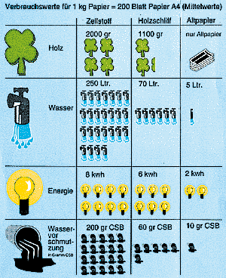
Vortragsreihe „Die EMAS-Gruppe informiert“ – Vortrag zu „PAPIER“
Ökobilanz
Register-Nr.: DE-153-00092
Herstellung von etwa 25 Heften
Bildquelle:
http://schrotundkorn.de/lebenumwelt/lesen/sk970705.html
13
Notes:
Nun zur Ökobilanz
Die Ökobilanz sagt aus, wie viel Ressourcen bei der Produktion von Papier benötigt werden. Und da ergibt sich dann ein sehr, sehr unterschiedliches Bild, wie verschwenderisch oder sparsam welche Herstellungsmethode ist.
Die Tabelle zeigt die Bilanz für 1kg Papier, das entspricht etwa 200 Blatt Papier oder 25 DINA 4 Schulheften:
Die Zahlen zeigen, dass man bei Recyclingpapier aus Altpapier natürlich keine Bäume gefällt werden. Das hilft der Klimastabilisierung, weil Regenwälder ja Wasserspeicher sind und damit die Wolkenbildung erheblich beeinflussen. Außerdem sind Bäume ja quasi „die Lunge“ der Erde, indem sie bei der Photosynthese mit Hilfe von Wasser und Kohlenstoffdioxid Sauerstoff produzieren.
Außerdem benötigt man bei der Produktion von Recyclingpapier nur ein Fünfzigstel = 2% der Wassermenge wie bei Frischfaserpapier.
Energietisch kann man mit Recyclingpapier 75% Energie einsparen.
Schließlich wird durch die Holzreste aus der Zellstoffproduktion Wasser verschmutzt und muss geklärt werden. Bei der Produktion von Recyclingpapier sind das aber nur etwa 5% der Abwassermenge, die bei normalem Papier anfällt.

Slide 14
Vortragsreihe „Die EMAS-Gruppe informiert“ – Vortrag zu „PAPIER“
Problem: „Bleichen“
Register-Nr.: DE-153-00092
Brauner ZELLSTOFF
Helles Papier
Aufhellen
Chlor- & Chlorverbindungen
Sauerstoff, Ozon, Wasserstoffperoxid
14
Notes:
Problem „Bleichen“
Zellstoff und Holzstoff sind eigentlich braun und werden deshalb gebleicht. Wenn dabei Chlor oder Chlorverbindungen benutzt werden, gelangen Teile davon in das Abwasser, denn Kläranlagen können diese Stoffe nicht vollständig ausfiltern. Eine mittelgroße Zellstofffabrik kann die Umwelt täglich mit bis zu 80 Tonnen Chlorverbindungen vergiften, die Krebs erzeugen oder das Erbgut verändern können. Sie schwächen die Leber und das Immunsystem von Fischen und vermindern ihre Fortpflanzung.
Zu Beginn der 1990er Jahre sind viele Zellstoffabriken auf Bleiche mit Sauerstoff, Ozon oder Wasserstoffperoxid umgestiegen und verringerten so die Chlorgifte in Flüssen und Meeren. Bei „chlorfrei gebleichtem“ Papier ist jedoch Skepsis am Platze, denn es ist durchaus möglich, dass zwar kein reines Chlor verwandt wurde, wohl aber Chlorverbindungen. Vorschriften für chlorfreie Bleichung und ein geschütztes Kennzeichen gibt es nicht.

Slide 15
Vortragsreihe „Die EMAS-Gruppe informiert“ – Vortrag zu „PAPIER“
Öko-Emblem
DER BLAUE ENGEL
Register-Nr.: DE-153-00092
schon nicht schlecht, aber:
Der blaue Engel garantiert kein reines Öko-Gewissen!
PROBLEM:
Wie hell muss unser Papier denn sein?
Jeder Art der Aufhellung ist ein Problem!
15
Notes:
BLAUER ENGEL – Was ist davon zu halten?
Der blaue Engel garantiert kein reines Öko-Gewissen!
Selbst das blaue Umweltzeichen garantiert nicht die weitest gehende Schonung der Umwelt. Hygienepapiere für Küche und Bad, Schreibpapiere und Kartons mit diesem Zeichen enthalten zwar ausschließlich Altpapier. Auch müssen dabei schwer verwertbare Altpapiere aus Haushaltssammlungen verwendet werden und Chlor ist als Bleichmittel verboten.
ABER: Diese Papiere können von Druckfarben befreit sein („de-inkt“), um es aufzuhellen. Bei diesem Waschvorgang gehen von jeder Tonne Altpapier mehrere Zentner als Abfall verloren. Die Befürworter des Entfärbens argumentieren, das helle Recyclingpapier würde von mehr Menschen gekauft und fördere damit den Umweltschutz.
Wie hell muß Papier sein?
Die Mehrheit greift lieber zu weißem Papier. Eine Werbekampagne für chlorfrei gebleichte Hefte und Blöcke nutzte diese ästhetische Vorliebe aus und eroberte dem zwar chlorfreien aber nach wie vor wald- und wasserschädigenden Papier einen großen Marktanteil. Besonders Schüler ließen das Papier mit der grauen Farbe links liegen, als die weißen chlorfreien Papiere ihren Siegeszug durch die Klassenzimmer antraten.

Slide 16
Vortragsreihe „Die EMAS-Gruppe informiert“ – Vortrag zu „PAPIER“
Qualitätskriterien für
Umweltschutzpapier
Register-Nr.: DE-153-00092
aus 100 % Altpapier
kein Entfärben („De-Inking“), Bleichen oder Färben
Leimen mit Naturharzen und Kartoffelstärke, nicht mit Kunstoffen
höchstens 10 Liter Wasserverbrauch pro Kilo Papier
biologische Abwasserklärung
energiesparende Produktion nach Stand der Technik
16
Notes:
Qualitätskriterien für Umweltschutzpapier
Vor 25 Jahren schrieben Öko-Aktivisten ihre Notizen erstmals auf Umweltschutzpapier. Kleine Unternehmen aus der Alternativbewegung hatten es auf den Markt gebracht. Die heute existierenden Betriebe und die Papierhändler, die sich einem konsequenten Umweltschutz verpflichtet und haben deshalb für Papier mit ihren Zeichen umweltschonende Herstellungskriterien festgelegt. Die von der Arbeitsgemeinschaft für Umweltschutzpapier (Argus) erarbeiteten Anforderungen gehen weit über das einfache Recyceln von Altpapier hinaus: Sie begrenzen den Wasser- und Energieverbrauch und verzichten auf unnötige chemische Reinigungsprozesse.
Das Papier ist zu 100 % aus Altpapier
Das Papier ist nicht entfärbt, also kein „De-Inking“, Bleichen oder Färben
Das Papier ist mit Naturharzen und Kartoffelstärke, nicht mit Kunstoffen geleimt
Es werden höchstens 10 Liter Wasser pro Kilo Fertigpapier verbraucht
Es findet eine biologische Klärung des Abwassers statt
Die Produktion ist energiesparend nach Stand der Technik

Slide 17
Vortragsreihe „Die EMAS-Gruppe informiert“ – Vortrag zu „PAPIER“
Kopierpapier am UGM
Register-Nr.: DE-153-00092
seit 2015: KLIPRIMA-Recyclingpapier
De-inked, gebleicht
aus 80 % Altpapier
Hersteller nutzt Wasserkraft-Energie
MIX
Aus verantwortungs-
Vollen Quellen
FSC C015523
17
Notes:
Wir nutzen an unserer Schule seit 2015 Recyclingpapier – ein Fortschritt … wie Ihr erkennt aber noch verbesserungsfähig!
Das KLIPRIMA-Papier ist nur aus 80% Altpapier, es ist gebleicht – ABER der Hersteller greift immerhin auf Wasserkraft-Energie zurück und nicht auf Atomstrom oder Steinkohle-Kraft.

Slide 18
Vortragsreihe „Die EMAS-Gruppe informiert“ – Vortrag zu „PAPIER“
Was können wir tun?
Register-Nr.: DE-153-00092
1.Schritt:
Recyclingpapier verwenden
2.Schritt:
doch auf nicht-gebleichtes Papier umsteigen
3.Schritt:
Kein Papier verschwenden!
Denn selbst Umweltschutzpapier verlangsamst nur die Abholzung, kann sie aber nicht stoppen!!
18
Notes:
Was könne wir tun? Hier steht es!

Slide 19
Vortragsreihe „Die EMAS-Gruppe informiert“ – Vortrag zu „PAPIER“
Woher stammen die Informationen?
Register-Nr.: DE-153-00092
Broschüre des Umweltbundesamtes
“Papier-Wald-Klima”
http://www.umweltbundesamt.de/publikationen/papier
Zeitschrift “Schrot & Korn”, Das Kundenmagazin für den Naturkosthandel 07/1997, Artikel:
“Unser täglich Papier”
http://schrotundkorn.de/lebenumwelt/lesen/sk970705.html
19
Notes:
Unsere Informationen haben wir aus einer Broschüre des Umweltbundesamtes und aus einem Artikel der Zeitschrift „Schrot und Korn“.

Slide 20
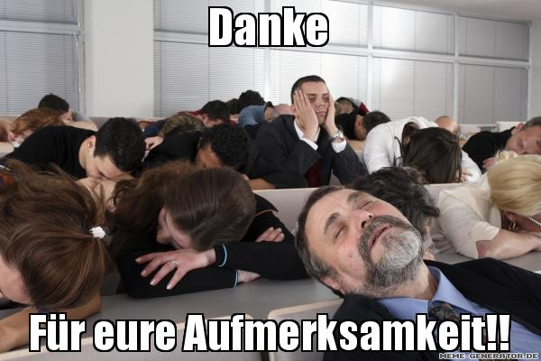
Vortragsreihe „Die EMAS-Gruppe informiert“ – Vortrag zu „PAPIER“
Register-Nr.: DE-153-00092
20

